Slide 1
Кома між однорідними членами речення

Slide 2

ПРИГАДАЙМО…
1. Хліб - усьому голова. Назвати додаток
2. Жовтень веде ліс у казку. Назвати присудок
3. Яскраве сонечко сяє. Назвати означення
4. У школі готуються до свята
рідної мови. Назвати обставину
5. Пахне липою надворі. Назвати підмет
-.-.-.-.-.-.-.-.-.-

Slide 3
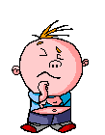
У чому особливість однорідних членів речення?

Slide 4
Міркуємо…
Летить, кружляє і стелиться під ноги пожовкле листя.

Slide 5
Однорідні члени речення
Відповідають на одне питання
Є одним членом речення
Відносяться до одного слова

Slide 6
Однорідні члени речення
головні
другорядні
підмет
присудок
додаток
означення
обставина

Slide 7
Як пов'язані між собою однорідні члени речення?
Сполучниковий (сполучники та інтонація)
У парку гуляють діти і дорослі.
і
Безсполучниковий (інтонація)
Вони радіють, насолоджуються теплою
погодою.
,
Змішаний
(сполучники та інтонація)
Сонце всміхається перехожим,
деревам і будинкам.
,
і

Slide 8
Розділові знаки при однорідних членах

Slide 9
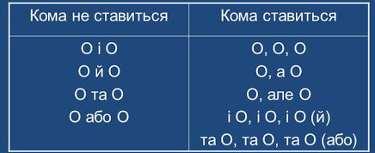
Розділові знаки при однорідних членах речення
,
та (і)
та (але)
Якщо однорідні члени речення поєднані за допомогою …

Slide 10

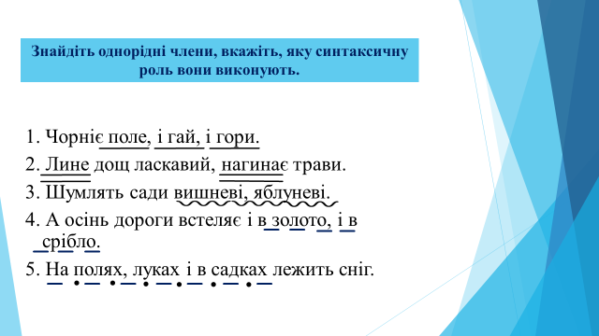
Знайдіть однорідні члени, вкажіть, яку синтаксичну роль вони виконують.
1. Чорніє поле, і гай, і гори.
2. Лине дощ ласкавий, нагинає трави.
3. Шумлять сади вишневі, яблуневі.
4. А осінь дороги встеляє і в золото, і в срібло.
5. На полях, луках і в садках лежить сніг.

Slide 11
Домашнє завдання
1. Однорідні члени є в реченні:
А) По дорозі торохтить зима на возі.
Б) Стали білі всі доріжки, вулиці, дахи, сади.
В) Умостився Морозенко на столітнім дубі.
2. Позначте речення, у якому між однорідними членами потрібно ставити кому:
А) Працею людина сильна і красива.
Б) Маки там не цвітуть а горять.
В) З добра і любові приходить щастя.

